Slide 1
網頁程式設計期末專案
StellarTrack
資工2B 00857120 徐名宏
資工2B 00857122 鄒佳昌

Slide 2
創作動機
高中地科課本在探討不同緯度與季節的太陽繞行軌跡時，常用簡單的一兩張範例圖草草帶過，使有些人對實際狀況一知半解，因此我們想透過3D模型呈現出其實際的運行狀況。

Slide 3
網站架構
網站首頁
模型呈現
控制介面

Slide 4
網站特色
3D呈現太陽繞行狀況
依照不同緯度、季節呈現
可依使用者座標呈現
可調整呈現亮度
可直接選部分國家

Slide 5
運用技術
基本技術
HTML
CSS
JavaScript
進階技術
jQuery
Bootstrap
Three.js

Slide 6
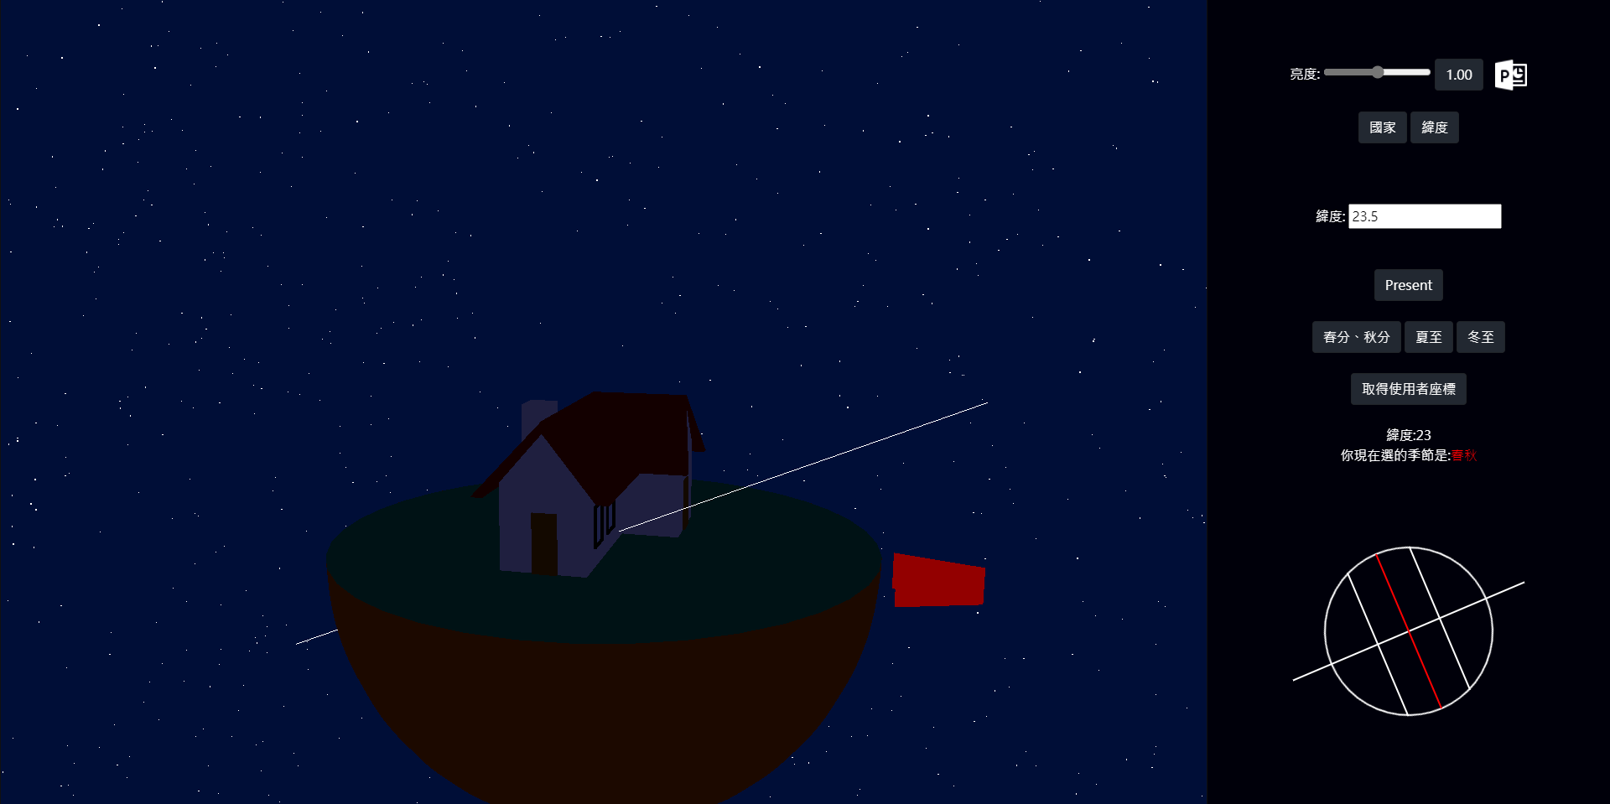
網頁預覽
輸入地點
輸入地點
模型呈現
2D示意

Slide 7
實際分工
鄒佳昌 | 徐名宏
建模 | 控制介面
製作繞行動畫 | 製作星空背景

Slide 8
參考資料
製作星空：https://sogrey.top/Three.js-start/others/ParticleSystem.html 製作星空：https://blog.csdn.net/qq_33635385/article/details/100900569
HTML, CSS, jQuery, BootStrap,JavaScript語法參考：https://www.w3schools.com/
Three.js參考：https://ithelp.ithome.com.tw/users/20107572/ironman/1782
Three.js參考：https://threejs.org/docs/index.html#manual/en/introduction/Creating-a-scene

Slide 9
素材來源
PowerPoint圖示：https://www.flaticon.com/free-icon/powerpoint_732074?term=powerpoint&page=1&position=3&k=1609565660632
網頁icon：https://www.flaticon.com/free-icon/stellar-coin_825462?term=stellar&page=1&position=6&related_item_id=825462

